Slide 1
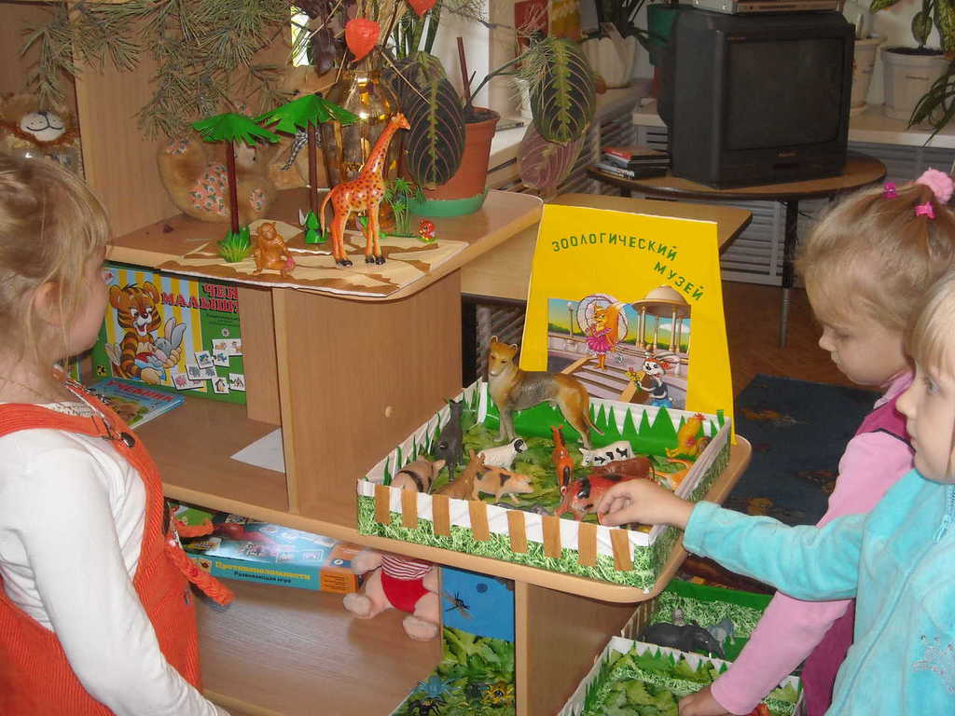
ОЗНАКОМЛЕНИЕ ДЕТЕЙ РАННЕГО ВОЗРАСТА С ОКРУЖАЮЩИМ
Самигуллина Миляуша Камилевна, МАДОУ №370 Ново- Савиновского района г. Казани

Slide 2
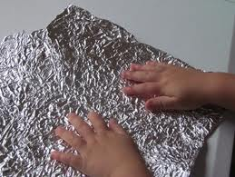
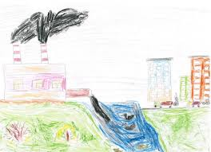
Ребенок рождается исследователем. С раннего возраста дети приобретают знания и сведения об окружающих предметах, расширяют свой кругозор, осваивают предметное окружение в его изменении, движении, развитии. В возрасте 2-3 лет у детей впервые появляется желание не просто манипулировать предметами, как они это делали раньше (катать, стучать, бросать и т. п.), но и создавать из них нечто новое, дети начинают задумываются над тем, как усовершенствовать какой-то предмет, сделать его более красивым и полезным, т. е. у них пробуждается творческое мышление.

Slide 3
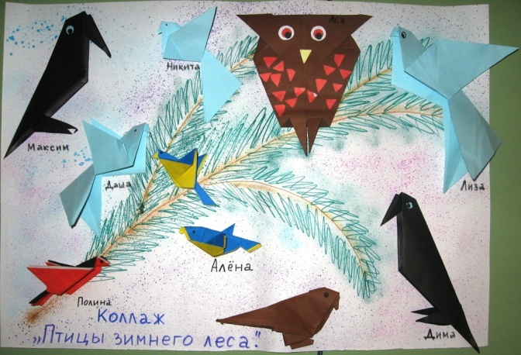
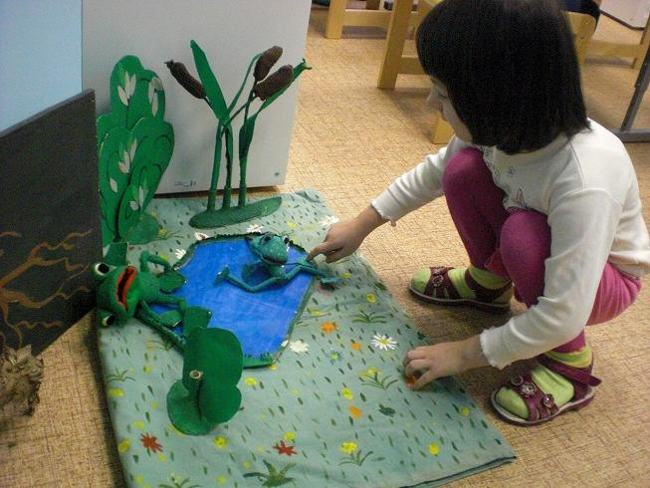
Интерес к окружающему миру у детей двух-трёх лет очень велик, но без соответствующей подготовки они не могут достаточно глубоко и полно воспринимать окружающую обстановку. Ребёнок не всегда умеет словесно сформулировать то, что необходимо получить в результате решения задачи, но хорошо представляет себе этот заданный результат при этом у детей можно наблюдать процесс мыслительной деятельности. Соотношение мыслительной и практической деятельности является основой для развития конструктивных способностей у детей.

Slide 4
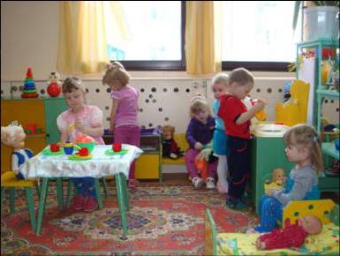
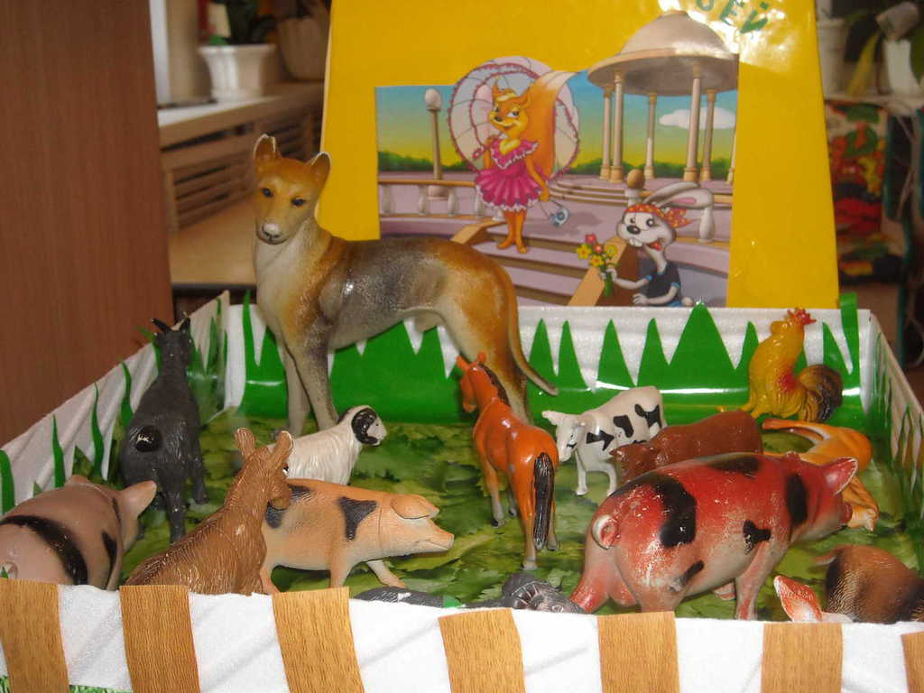
В младшем дошкольном возрасте источником накопления чувственного опыта является игрушка, играя с ней, ребёнок познаёт мир, свойства материалов, форму, цвет, различные явления. Поэтому на занятиях продуктивной деятельности обязательно нужно использовать персонажей и дать детям время после занятия, чтобы они смогли обыграть своё творение. На таких занятиях редкий ребёнок не хочет проявить самостоятельность, быть умным, знающим, первым, быть как взрослый.

Slide 5
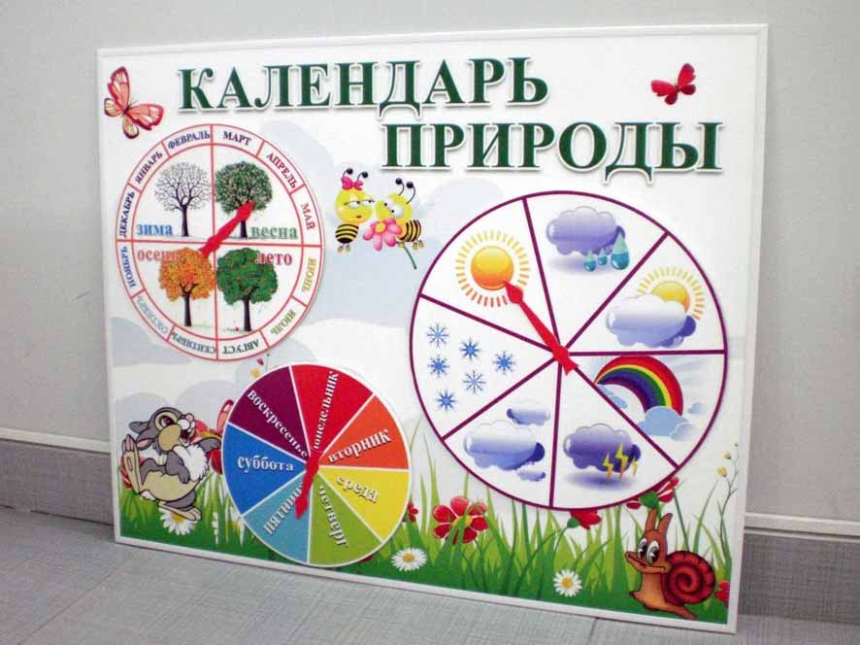
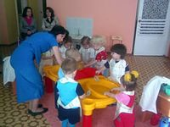
Чтобы создать, то чего ещё нет, ребёнку необходимо заранее - в уме – представить результат, который желательно получить в конце. Но двухлетнего малыша трудно заставить делать то, что он делать не хочет, и нет такого малыша, который не захотел бы чего-то, если бы он увидел, как это делает другой ребёнок или взрослый. Поэтому на первом этапе нужно создать мотивацию для зарождения продуктивной деятельности.

Slide 6
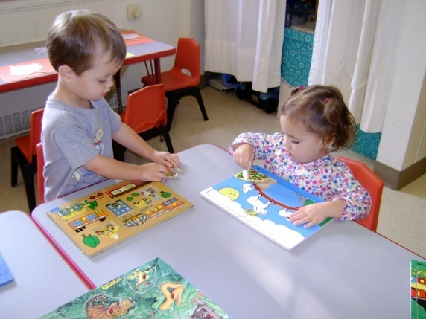
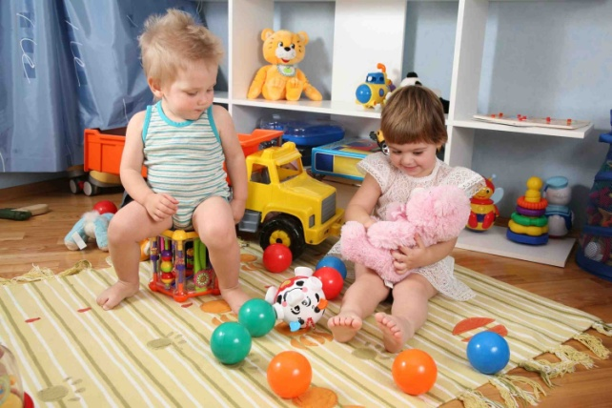
Поэтому так важно постоянно, но ненавязчиво интересоваться, что дети делают, одобряя их, пусть и непонятный продукт, подсказывать, чем он может быть. Одним словом, задача воспитателя и родителей помогать ребёнку на всех этапах конструктивной деятельности. А для этого в работе с детьми младшего дошкольного возраста необходимо использовать два основных приёма: похвалу и проявление интереса к деятельности ребёнка.

Slide 7

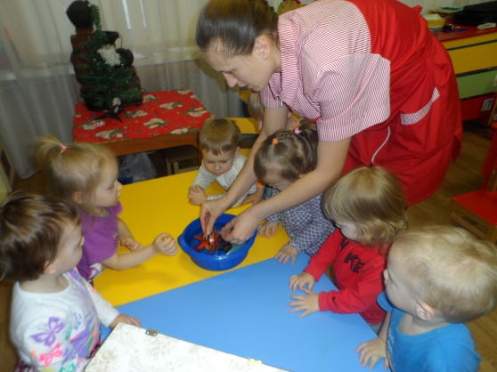
Согласно тематическому плану мной разработан цикл занятий и картотека опытов.
Например, тема: «Вода»
Свою работу я начала с экспериментов с водой, согласно тематическому плану. С помощью предметно-манипулятивной деятельности и в режимных моментах дети убедились в том, что водой можно умываться, опускать в нее и вылавливать различные предметы; что вода может литься, а может брызгать; что предметы станут чище, если помыть их водой; что вода не имеет вкуса.

Slide 8
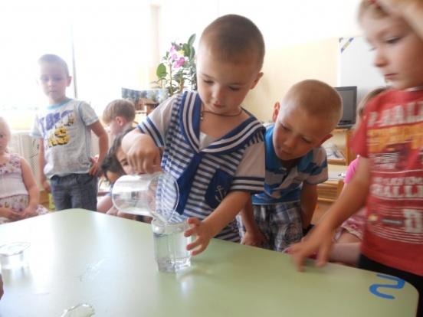
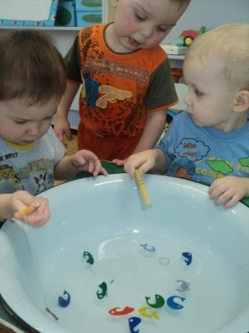
На занятиях дети получили представления о том, что вода жидкая, поэтому может разливаться из сосуда (ознакомление с окружающим «Напоим кукол»); что вода не имеет цвета, но ее можно покрасить (рисование «Разноцветная водичка»); что вода может быть теплой и холодной.
С помощью дидактических игр «Чистые ручки» и «Помощники» дети узнавали о том, что руки и предметы станут чище, если их помыть водой.

Slide 9
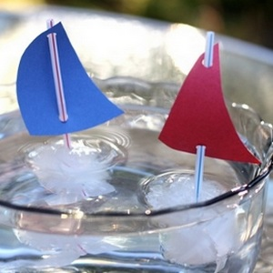
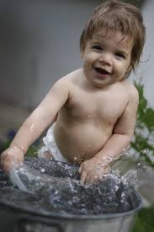
Совместно с детьми мы провели опыты с целью получить представления о том, что вода прозрачная; что прозрачная вода может стать мутной; что некоторые вещества в воде растворяются; что некоторые вещества, растворяясь, могут передавать воде свой вкус; что вода может превращаться в лед, что лед может превращаться в воду.
Наблюдая на прогулке, дети получили элементарные представление о процессе испарения и процессе конденсации воды. Летом дети убедились в том, что влажные салфетки высыхают быстрее на солнце, чем в тени.

Slide 10
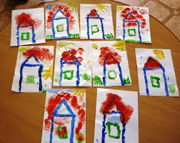
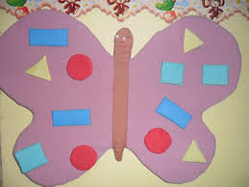
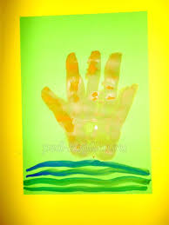
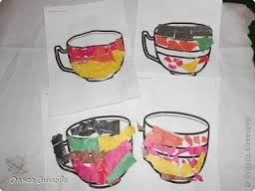
В кабинете имеется картотека опытов:
Вода
Песок
Камень
Бумага
В родительский уголок я поместила консультацию на тему: «Маленькими шагами в прекрасный мир!» В конце учебного года было проведено итоговое родительское собрание, на котором родителям были представлены итоги работы с детьми. Родители, в свою очередь, рассказали о своих впечатлениях.

Slide 11
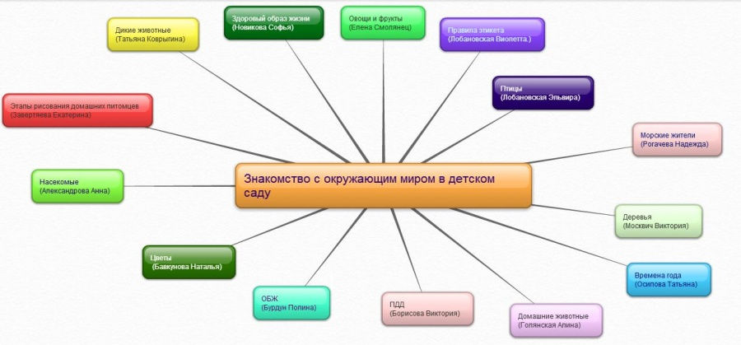
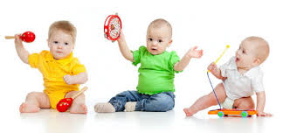
Итак, тема ознакомления детей раннего возраста с миром вокруг себя является одной из важнейших тем в дошкольном образовании. Так или иначе, но для дошкольников почти каждое занятие, будь то рисование, лепка, развитие речи или ознакомление с природой, несет элементы ознакомления с окружающим миром. Дети с удовольствием получают информацию о среде, в которой им предстоит жить, но не стоит перегружать их внимание - для проведения полноценных занятий стоит комбинировать темы, проводить комплексные занятия, нацеленные на определенные объекты изучения.

Slide 12

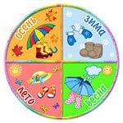
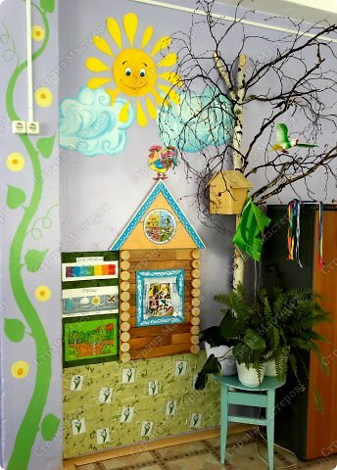
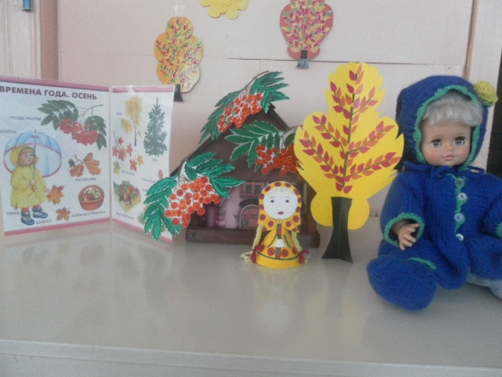
Очень удобно, когда документация полностью готова, имеются все раздаточные материалы, многие сделаны своими руками. У меня богатая лаборатория по темам:
Птицы
Животные
Продукты
Деревья, цветы
Времена года и т.д.

Slide 13
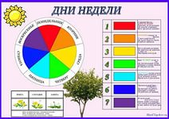
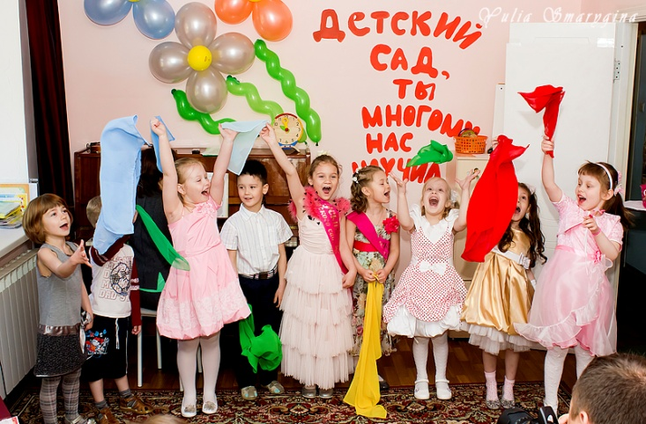
Подводя итоги нервно-психического развития детей в конце учебного года, мы отметили, что дети стали более любознательными, расширился их словарный запас, восприимчивость к явлениям и объектам окружающего мира, начальное представление о физических свойствах жидких и твердых телах.
Таким образом, систематическая, специально организованная работа по ознакомлению детей раннего возраста с окружающим миром позволила качественно изменить уровень знаний детей об окружающей действительности и явлениях природы.

Slide 14
СПАСИБО
ЗА
ВНИМАНИЕ

